Slide 1
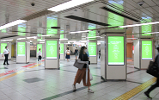
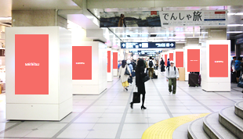
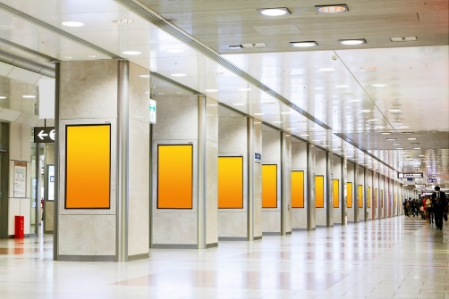
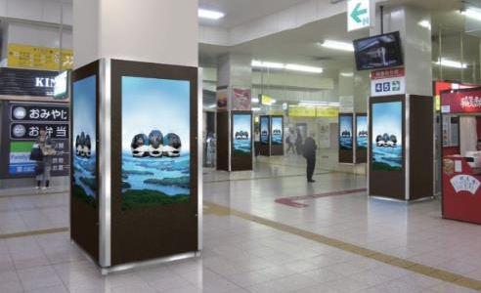
名古屋四線 名古屋駅デジタルサイネージ企画
電鉄 | 媒体名 | 掲出 期間 | サイズ | 面数 | 1ロール | 放映枠数 (15秒換算) | 広告料金（税別）
名古屋市 交通局 | 名古屋駅 スクエアビジョン | 1週間 (月～日) | 60インチ | 26面 | 3分 | 2枠 | ¥1,800,000
名鉄 | 名鉄名古屋駅 デジタルサイネージ |  | 70インチ | 22面 | 4分 | 2枠
ＪＲ 東海 | シリーズ・アド・ ビジョン名古屋 （100面セット） |  | 60インチ | 100面 | 2分30秒 | 1枠
近鉄 | 近鉄名古屋 アーバンビジョン |  | 70インチ | 20面 | 4分40秒 | 2枠
各週
上限3セット
市交通局：名古屋駅スクエアビジョン
対象期間 | 2021年7月5日(月)放映開始分から、9月27日(月)放映開始分まで
放映場所 | 市交通局： 地下鉄南改札外コンコース ／ 名鉄：中央コンコース改札外 JR東海：JR中央コンコース ／ 近鉄：地下改札内コンコース
放映開始日 | 毎週月曜日スタート
放映時間 | 市交通局：6時～24時 ／ 名鉄：5時30分～24時 ／ JR東海：6時～24時 ／ 近鉄：6時～24時
放映保証回数 | 緊急放映、支障を含め通常時の90％稼働の回数となります。
申込方法 | 掲出対象月の2ヶ月前第1営業日から申込受付開始（決定優先） ※ジャック販売済の週や、各社商品の販売可能枠数が本企画の放映枠数未満となった週は販売対象外となります。 ※仮押さえ不可、申込後のキャンセル不可となります。
入稿データ締切 ※仕様書は別紙参照 | 原則、放映開始日の5営業日前12時まで （4社局共通） ※祝日、長期休暇等の関係で変則スケジュール期間あり
その他 | ○広告デザイン制作別途。 ○本企画の適用は、本企画発表以降にお申し込みいただく広告主様に限ります。 ○シリーズ･アド･ビジョン名古屋のみ広告音声に対応しています。（市交通局、名鉄、近鉄は非対応） ○各媒体社局の掲出基準に基づき、媒体規制クライアント審査・事前のデザイン審査が必要です。 ○市交通局、名鉄及びJR東海では緊急時に電鉄からのお知らせやNHK情報が放映される場合があります。 ○各媒体社局による本企画用の枠押さえはしておらず、通常の単体販売も行っています。 ○特殊放映をご希望の場合は、事前にご相談ください。（別途費用が発生する場合があります）
名鉄：名鉄名古屋駅デジタルサイネージ
JR東海：シリーズ･アド･ビジョン名古屋
近鉄：近鉄名古屋アーバンビジョン

Slide 2
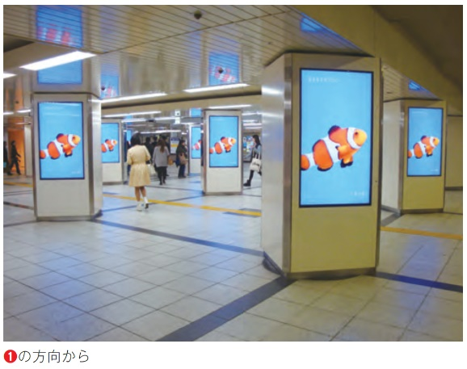
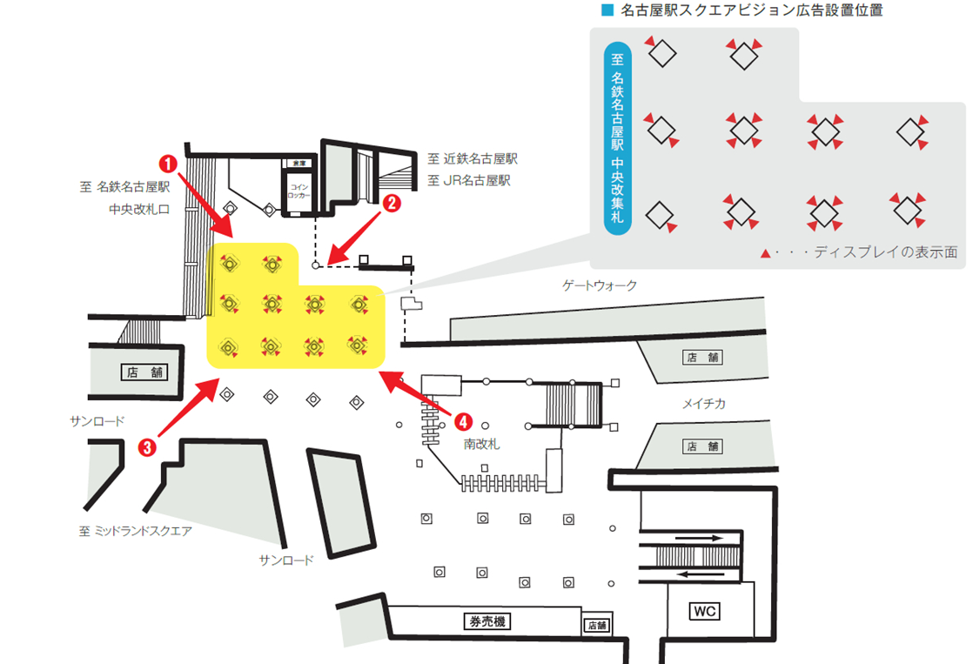
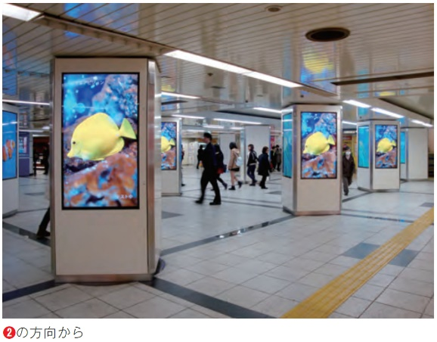
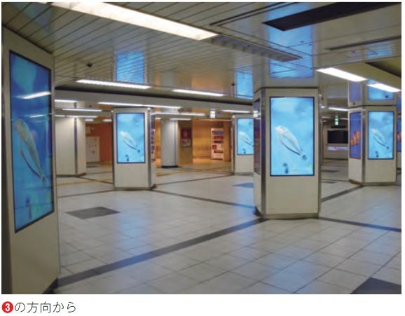
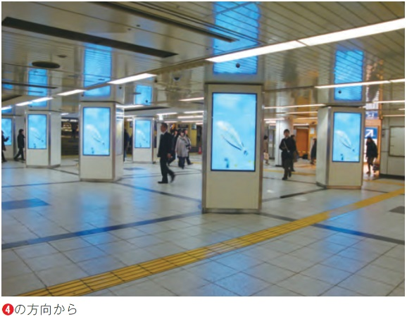
[掲出位置]名古屋市交通局 名古屋駅スクエアビジョン

Slide 3
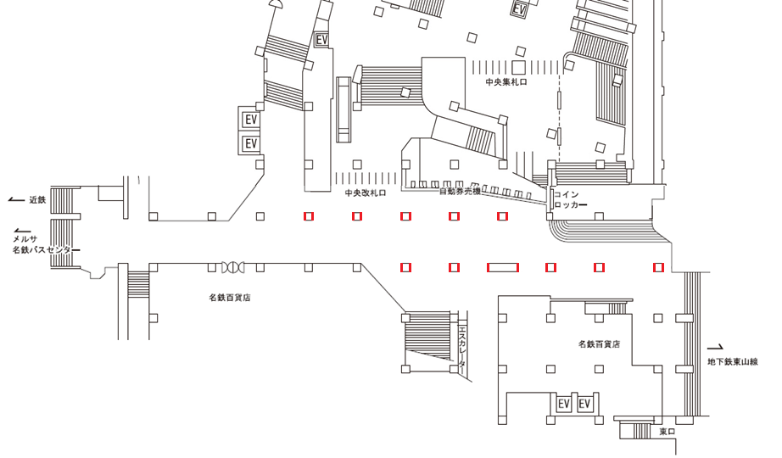
[掲出位置]名鉄名古屋駅デジタルサイネージ

Slide 4
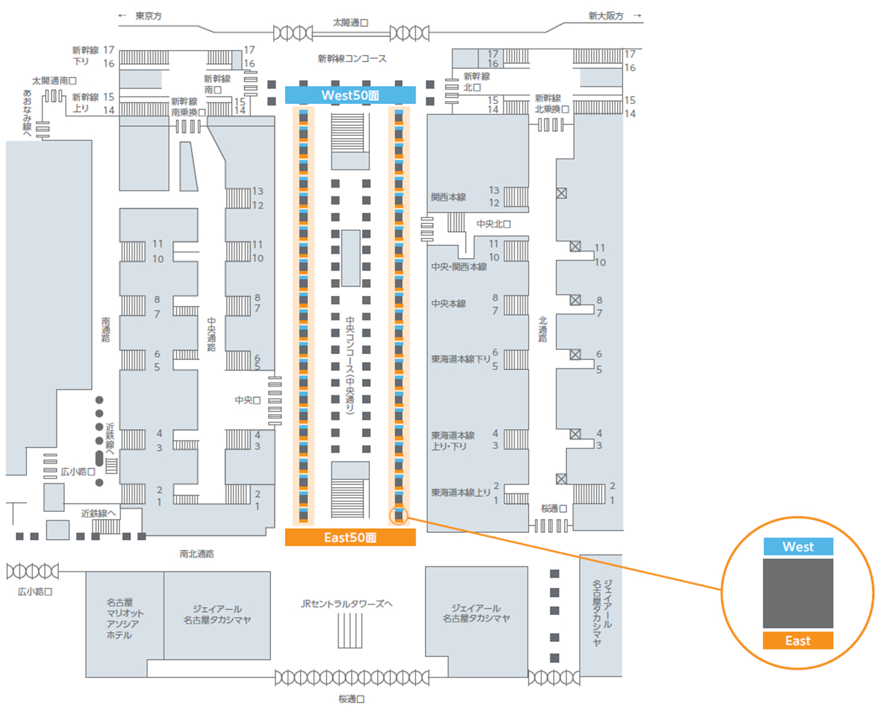
[掲出位置] ＪＲ東海 シリーズ･アド･ビジョン名古屋

Slide 5
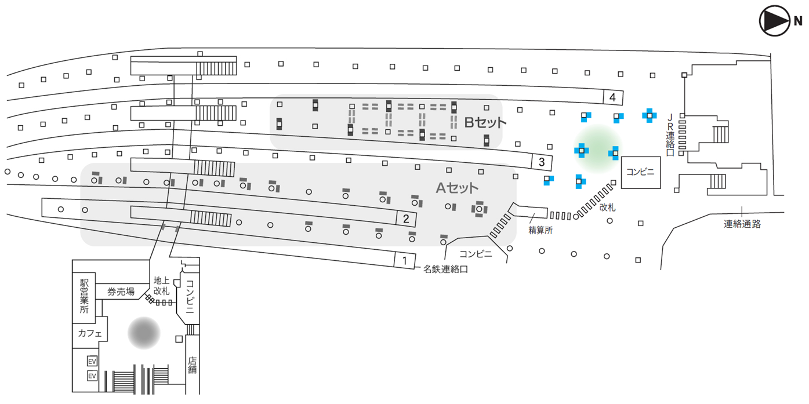
[掲出位置] 近鉄名古屋アーバンビジョン

Slide 6
［入稿仕様一覧表］
◆入稿仕様一覧表 ※詳細は各社の入稿仕様を必ずご覧ください。
 |  | 名古屋市交通局 | 名鉄 | JR東海 | 近鉄
 |  | 名古屋駅スクエアビジョン | 名鉄名古屋駅デジタルサイネージ | シリーズ・アド・ビジョン名古屋 | 近鉄名古屋アーバンビジョン
動画 | ファイル形式 | WMV9（Windows Media Video形式） ※「名古屋駅スクエアビジョン」及び「シリーズ・アド・ビジョン名古屋」はAdvanced Profileは不可
 | 画像サイズ | 1,280×720ピクセル （画面アスペクト比16：9） または 1,920×1,080ピクセル （画面アスペクト比16：9） | 720×1,280ピクセル （画面アスペクト比9：16） または 1,080×1,920ピクセル （画面アスペクト比9：16） | ①1,280×720ピクセル （画面アスペクト比16：9） ②1,920×1,080ピクセル （画面アスペクト比16：9） | 1,080×1,920ピクセル （画面アスペクト比9：16）
 | ビデオビットレート | 4.0～10.0Mbps CBR（固定ビットレート）モード | 8.5Mbps以内 1パス CBR（固定ビットレート）モード | ①の場合：4.5～5.0Mbps ②の場合：6.0～8.0Mbps いずれもCBR（固定ビットレート）モード | 5Mbps以下 2パス CBR（固定ビットレート）モード
 | フレームレート | 29.97fps
 | 音声対応 | 非対応 |  | 対応 （音声付の各種仕様は別紙参照） | 非対応
静止画 | ファイル形式 | JPEG形式（RGBカラーモード）
 | 画像サイズ | 1,920×1,080ピクセル （画面アスペクト比16：9） | 1,080×1,920ピクセル （画面アスペクト比9：16） | 1,920×1,080ピクセル （画面アスペクト比16：9） | 1,080×1,920ピクセル （画面アスペクト比9：16）
 | 画像容量 | 1素材につき、2MB未満 ※1素材あたり表示可能秒数は3～15秒 | 1素材につき、2MB未満 | 1素材につき、1MB前後 （15秒につき3素材まで） ※4素材以上は別途費用 | 1素材につき、1～2MB前後
共通 | ファイル名称 | 各社入稿仕様参照
 | 納品期限 | 放映開始日より5営業日前12時まで（意匠審査を終了していること）
 |  | 特殊放映をご希望の場合は、あらかじめ事前のご連絡をお願いいたします。 ※大型連休や年末年始等のスケジュールにより、納品期日が前倒しとなる場合がございます。事前にご確認ください。

Slide 7
［入稿仕様］名古屋市交通局 名古屋駅スクエアビジョン
◆動画 ※広告音声非対応
＜ファイル形式＞ WMV9（Windows Media Video形式）
＜画像サイズ＞ 1,280×720ピクセル （画面アスペクト比16：9）
または
1,920×1,080ピクセル （画面アスペクト比16：9）
＜ビデオビットレート＞ 4.0～10.0Mbps／CBR（固定ビットレート）モード
＜フレームレート＞ 29.97fps
※WMV9でも、Advanced Profileは仕様外となります。
画像の頭を反時計まわりに90°回転したデータで納品ください。
【入稿イメージ】
【放映イメージ】
◆静止画
＜ファイル形式＞ JPEG形式（RGBカラーモード）
＜画像サイズ＞ 1,920×1,080ピクセル （画面アスペクト比16：9）
＜画像容量＞ 1素材につき、2MB未満
※1素材あたり表示できる秒数は3～15秒
[ファイル名称] 「放映開始月日_広告主名略称_放映順版」で名称を付けてください。
<例>放映開始日が4月1日、広告主が名古屋市のWMV動画の場合…「0401_nagoyacity_01.wmv」
[納 品 期 限] 放映開始日より5営業日前12時まで（意匠審査を終了していること）
また、特殊放映をご希望の場合は、あらかじめ事前のご連絡をお願いいたします。
※大型連休や年末年始等のスケジュールにより、納品期日が前倒しとなる場合がございます。事前にご確認ください。

Slide 8
［入稿仕様］名鉄名古屋駅デジタルサイネージ
◆動画 ※広告音声非対応
＜ファイル形式＞ WMV9（Windows Media Video形式）
＜画像サイズ＞ 720×1,280ピクセル （画面アスペクト比9：16）
または
1,080×1,920ピクセル （画面アスペクト比9：16）
＜ビデオビットレート＞ 8.5Mbps以内／1パス CBR（固定ビットレート）モード
＜フレームレート＞ 29.97fps
放映イメージのままの向きの
データを納品してください。
【放映イメージ】
◆静止画
＜ファイル形式＞ JPEG形式（RGBカラーモード）
＜画像サイズ＞ 1,080×1,920ピクセル （画面アスペクト比9：16）
＜画像容量＞ 1素材につき、2MB未満
[ファイル名称] 「放映開始月日_広告主名略称_素材番号」で名称を付けてください。
<例>放映開始日が4月1日、広告主が名古屋鉄道のJPEG静止画の場合…「0401_NRR_1.jpg」
[納 品 期 限] 放映開始日より5営業日前12時まで（意匠審査を終了していること）
また、特殊放映をご希望の場合は、あらかじめ事前のご連絡をお願いいたします。
※大型連休や年末年始等のスケジュールにより、納品期日が前倒しとなる場合がございます。事前にご確認ください。

Slide 9
［入稿仕様］JR東海 シリーズ･アド･ビジョン名古屋
◆動画 ※広告音声対応
＜ファイル形式＞ WMV9（Windows Media Video形式）
＜画像サイズ＞ ①1,280×720ピクセル （画面アスペクト比16：9）
②1,920×1,080ピクセル （画面アスペクト比16：9）
＜ビデオビットレート＞ ①の場合：4.5～5.0Mbps／CBR（固定ビットレート）モード
②の場合：6.0～8.0Mbps／CBR（固定ビットレート）モード
＜フレームレート＞ 29.97fps
※WMV9でも、Advanced Profileは仕様外となります。
画像の頭を反時計まわりに90°回転したデータで納品ください。
【入稿イメージ】
※音声付きの素材は以下をご参照ください。(音声無し素材は音声コーデックを削除してください)
＜音声ファイル＞ WMA（Windows Media Audio V9）
＜音声ビットレート＞ 160kbps／CBR（固定ビットレート）モード
＜無音エリア＞ コンテンツの先頭：0.5秒、最後0.5秒は無音とすること
＜音声レベル＞ 0VUレベル（-24.0LKFS）または民法テレビのラウドネス基準
※WMAでも、Voice、Losslessは仕様外となります。
※非常放送時は音声カット、案内放送時は音量が下がります。
【放映イメージ】
◆静止画
＜ファイル形式＞ JPEG形式（RGBカラーモード）
＜画像サイズ＞ 1,920×1,080ピクセル （画面アスペクト比16：9）
＜画像容量＞ 1素材につき、1MB前後（15秒につき3素材まで）
※15秒につき4素材以上の場合は、別途費用がかかります
[ファイル名称] 「[放映開始月日][広告主略称][素材番号]」で名称を付けてください。
<例>放映開始日が4月1日、広告主がJR東海(略称名CJR)、素材が１つ、動画の場合…「0401CJR1.wmv」
[納 品 期 限] 放映開始日より5営業日前12時まで（意匠審査を終了していること）
また、特殊放映をご希望の場合は、あらかじめ事前のご連絡をお願いいたします。
※大型連休や年末年始等のスケジュールにより、納品期日が前倒しとなる場合がございます。事前にご確認ください。

Slide 10
［入稿仕様］近鉄名古屋アーバンビジョン
◆動画 ※音声非対応
＜ファイル形式＞ WMV9（Windows Media Video形式）
＜画像サイズ＞ 1,080×1,920ピクセル （画面アスペクト比9：16）
＜ビデオビットレート＞ 5Mbps以下／2パス CBR（固定ビットレート）モード
＜フレームレート＞ 29.97fps
放映イメージのままの向きの
データを納品してください。
【放映イメージ】
◆静止画
＜ファイル形式＞ JPEG形式（RGBカラーモード）
＜画像サイズ＞ 1,080×1,920ピクセル （画面アスペクト比9：16）
＜画像容量＞ 1素材につき、1~２MB前後
[ファイル名称] 「NGY - 広告主様DSｺｰﾄﾞ- 放映開始年月日 – 入稿更新回数」で名称を付けてください。
[納 品 期 限] 放映開始日より5営業日前12時まで（意匠審査を終了していること）
また、特殊放映をご希望の場合は、あらかじめ事前のご連絡をお願いいたします。
※大型連休や年末年始等のスケジュールにより、納品期日が前倒しとなる場合がございます。事前にご確認ください。
※ご入稿時に「放映指示書」のご提出をお願いいたします。

Slide 11
掲出審査について
業種 | 詳細内容 | 名古屋市交通局 | 名鉄 | JR東海 | 近鉄
公営競技 | 競馬、競艇、競輪等 | 掲出可・表現の規制 | 掲出可・表現の規制 | 掲出可・表現の規制 | 掲出可・表現の規制
パチンコ | パチンコ、パチンコメーカー等 | 掲出不可 | 掲出不可 | 掲出不可 | 掲出可(メーカーのみ)・表現の規制
美容関係 | 美容整形、毛髪、エステティック サロン、マッサージ等 | 掲出可・表現の規制 | 掲出可・表現の規制 | 掲出可・表現の規制 | 掲出可・表現の規制
金融関係 | 銀行、証券 | 銀行以外全件審査・内容次第 | 掲出可・内容次第 | 掲出可・表現の規制 | 掲出可・表現の規制
 | 消費者金融 | 全件審査・内容次第 | 掲出不可 | 掲出不可 | 当社基準で許可した会社のみ
投資関係 | 株式、ＦＸ、先物取引等 | 全件審査・内容次第 | 当社基準で許可した会社のみ | 当社基準で許可した会社・内容のみ | 当社基準で許可した会社のみ
寺社・宗教法人 | 神宮・神社含む、全ての宗教 | 掲出不可 | 掲出不可 | 当社基準で許可した内容のみ | 全件審査・内容次第
出版関係 | 単行本、雑誌、週刊誌 | 掲出可・内容次第 | 掲出可・内容次第 | 掲出可・内容次第 | 掲出可・内容次第
葬儀・墓地関係 | 葬儀会館、霊園等 | 掲出不可 | 掲出不可 | 掲出不可 | 掲出可・表現の規制
調査相談 | 調査会社・探偵 | 掲出可・表現の規制 | 掲出不可 | 掲出不可 | 当社基準で許可した会社のみ
 | 結婚相談所・紹介業 | 全件審査・当局基準で許可した会社のみ | 全件審査・当社基準で許可した会社のみ | 掲出可・表現の規制 | 当社基準で許可した会社のみ
医薬品 | 医薬品、医薬部外品、化粧品、 医療機器(コンタクトレンズ等) | 掲出可・表現の規制 | 掲出可・表現の規制 | 掲出可・表現の規制 | 掲出可
下着類・衛生用品 | インナー、生理用品等 | 全件審査・内容次第 | 掲出可・内容次第 | 当社基準で許可した内容のみ 表現の規制 | 掲出可・内容次第
古物商・質屋 | 金券ショップも含む | 掲出可・表現の規制 | 掲出不可 | 掲出可・内容次第 | 掲出可・内容次第
募集広告 | 治験、人材派遣等 | 掲出可・表現の規制 | 掲出可・表現の規制 | 掲出可・表現の規制 | 掲出可・表現の規制
エアライン | 国際線 | 掲出可 | 掲出可 | 掲出可・表現の規制 | 掲出可
 | 国内線 | 掲出可 | 掲出可 | 当社基準で許可した内容のみ | 掲出可
旅行会社 |  | 掲出可 | 掲出可 | 掲出不可 | 掲出可
流通関連 | 百貨店 | 掲出可 | 掲出不可 | 掲出不可 | 掲出不可
 | スーパーマーケット、 大型商業施設 | 掲出可 | 場所・業態により規制 表現の規制 | 場所・業態により規制 表現の規制 | 場所・業態により規制 表現の規制
クレジットカード | 鉄道系クレジットカード | 掲出可 | 掲出不可 | 掲出不可 | 掲出不可
 | クレジットカード | 掲出可 | 掲出不可 | 当社基準で許可した会社・内容のみ | 掲出可（百貨店系不可）
ホテル |  | 掲出可 | 場所・業態により規制 | 当社基準で許可した会社のみ | 場所・業態により規制
レジャー施設 |  | 掲出可 | 場所・業態により規制 | 掲出可 | 場所・内容により規制
不動産 |  | 掲出可・表現の規制 | 場所・業態により規制 | 当社基準で許可した内容のみ | 場所・内容により規制
風営法における風俗営業 | バー、カラオケ | 掲出不可 | 掲出不可 | 掲出不可 | 掲出不可
たばこ |  | 掲出不可 | 掲出不可 | 掲出不可 | 掲出不可
意見広告 |  | 掲出不可 | 掲出不可 | 掲出不可 | 掲出不可
※業種によっては総量規制がございます

Slide 12
［入稿スケジュール］
放映開始日 | 入稿期日
2021/7/5（月） | 2021/6/28（月）
2021/7/12（月） | 2021/7/5（月）
2021/7/19（月） | 2021/7/12（月）
2021/7/26（月） | 2021/7/15（木）
放映開始日 | 入稿期日
2021/9/6（月） | 2021/8/30（月）
2021/9/13（月） | 2021/9/6（月）
2021/9/20（月） | 2021/9/13（月）
2021/9/27（月） | 2021/9/16（木）
※変則スケジュール
※変則スケジュール
放映開始日 | 入稿期日
2021/8/2（月） | 2021/7/26（月）
2021/8/9（月） | 2021/7/28（水）
2021/8/16（月） | 2021/7/30（金）
2021/8/23（月） | 2021/8/16（月）
2021/8/30（月） | 2021/8/23（月）
※変則スケジュール
※変則スケジュール
※入稿期日までに、意匠審査を行い、承認を得ていただきますようお願い申し上げます。
※入稿期日については、12時までにデータご送付をお願いいたします。

